Slide 1
Fotoherbár
Katarína Adamková, Tamara Bakošová, Denis Repka, Sofia Sústriková

Slide 2
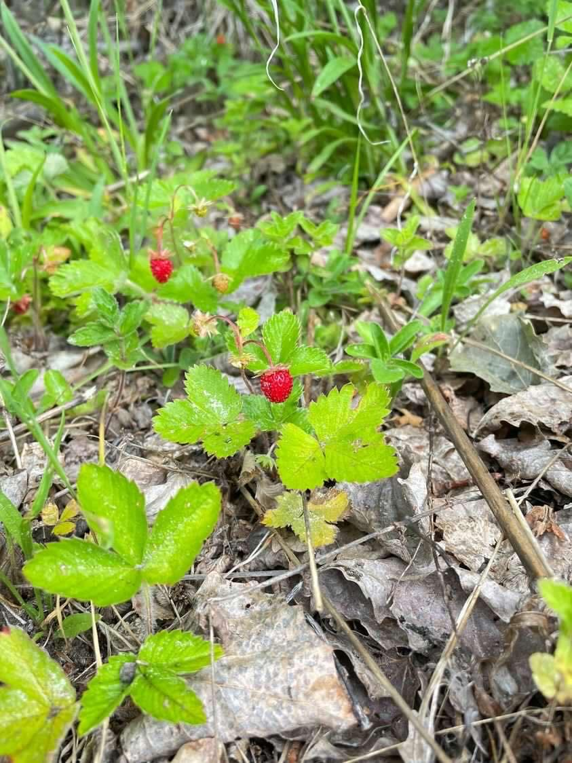
Jahoda lesná- Fragaria vesca

Slide 3
Kručinka farbiarska- Genista tinctoria

Slide 4
Kosatec žltý- Iris pseudacorus

Slide 5
Ruža šípová (šípka)- Rosa canina

Slide 6
Šalvia lúčna- Salvia pratensis

Slide 7
Baza čierna- Sambuscus nigra

Slide 8
Margaréta biela- Leucanthemum vulgare

Slide 9
Nezábudka lesná- Myosotis sylvatica

Slide 10
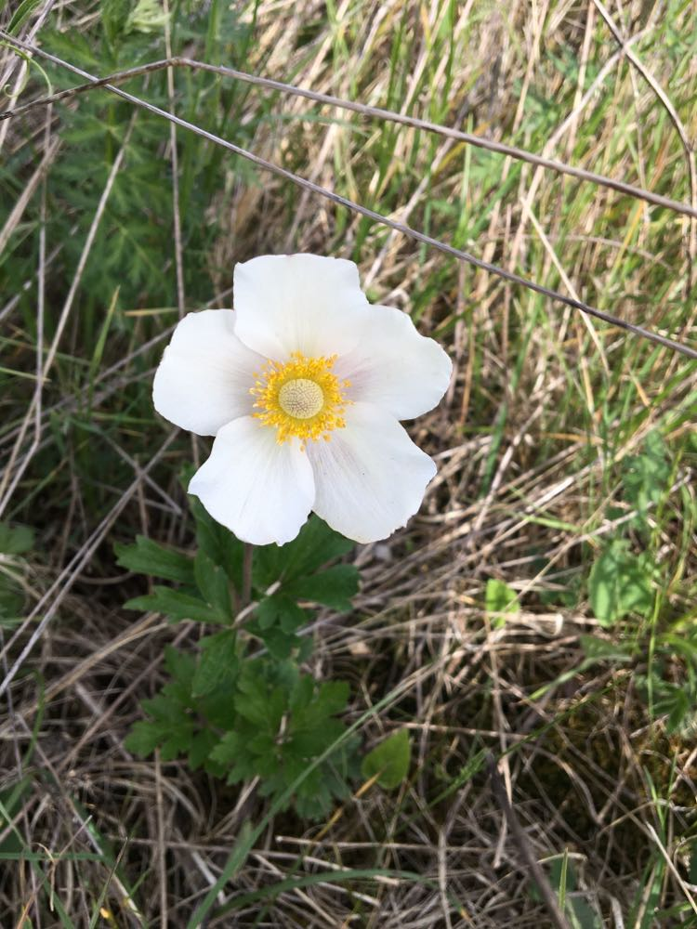
Veternica lesná- Anemone sylvestris

Slide 11
Záružlie močiarne- Caltha palustris

Slide 12
Rumanček kamilkový- Matricaria chamomilla

Slide 13
Zádušník brečtanovitý- Glechoma hederacea

Slide 14
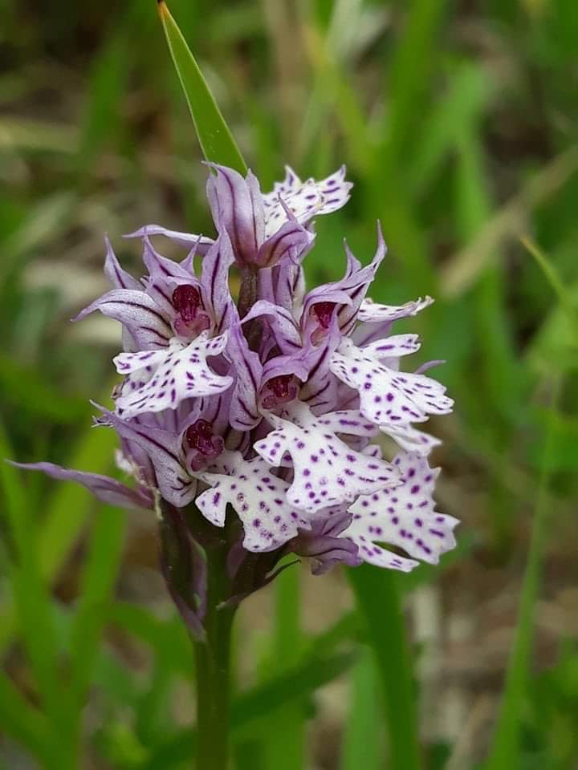
Vstavačovec škvrnitý- Dactylorhiza maculata

Slide 15
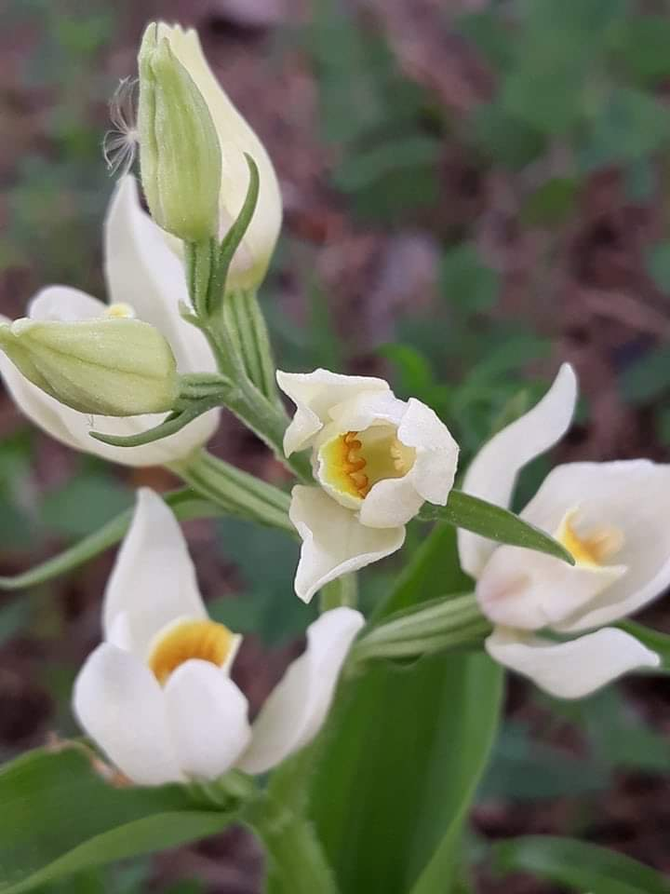
Prilbovka biela- Cephalanthera damsonium

Slide 16
Prvosienka jarná- Primula veris

